Slide 1
Software design lanjutan
Pertemuan 13

Slide 2
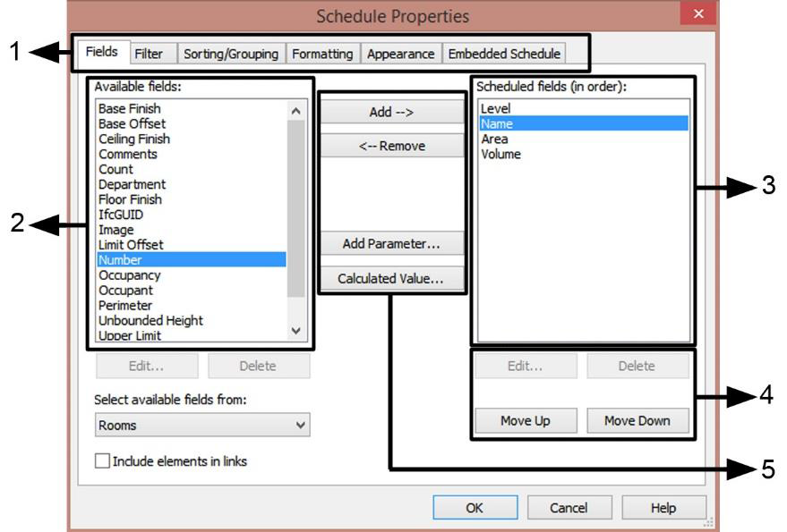
MANAJEMEN PROYEK

Slide 3
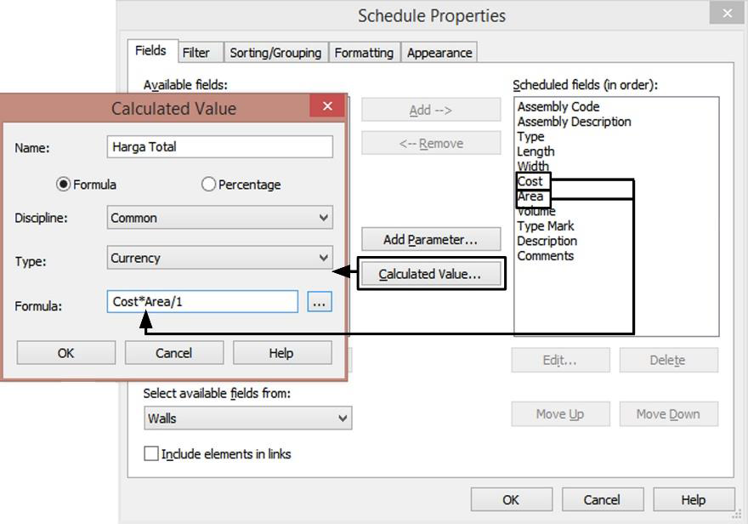
MANAJEMEN PROYEK
Dengan menggunakan Schedule dan memasukkan parameter seperti harga satuan dan formula untuk menghitung harga total, kita dapat membuat RAB bangunan

Slide 4
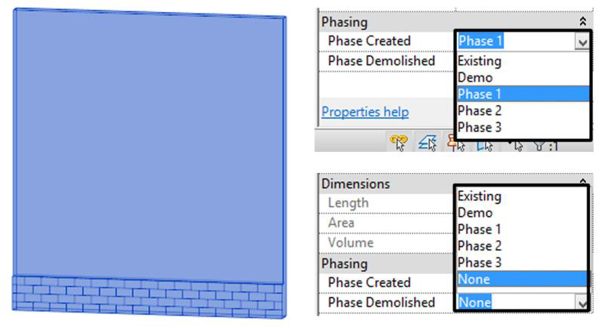
MANAJEMEN PROYEK
Setiap elemen 3D pada Revit memiliki properti Phase pada Instance Properties Palette yang menunjukkan pada tahap kapan elemen tersebut dibuat dan pada tahap kapan elemen tersebut dihancurkan.

Slide 5
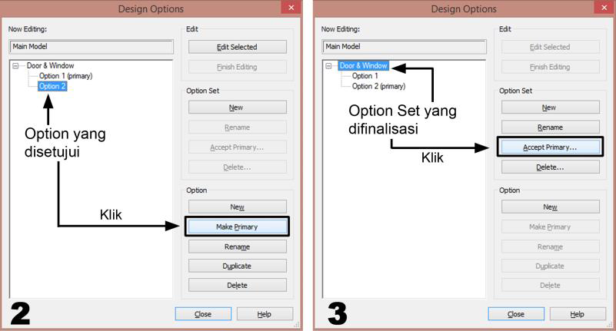
MANAJEMEN PROYEK

